Slide 1
ظاهرة القيادة وأثرها في عملية صنع القرار في السياسة الخارجية

Slide 2
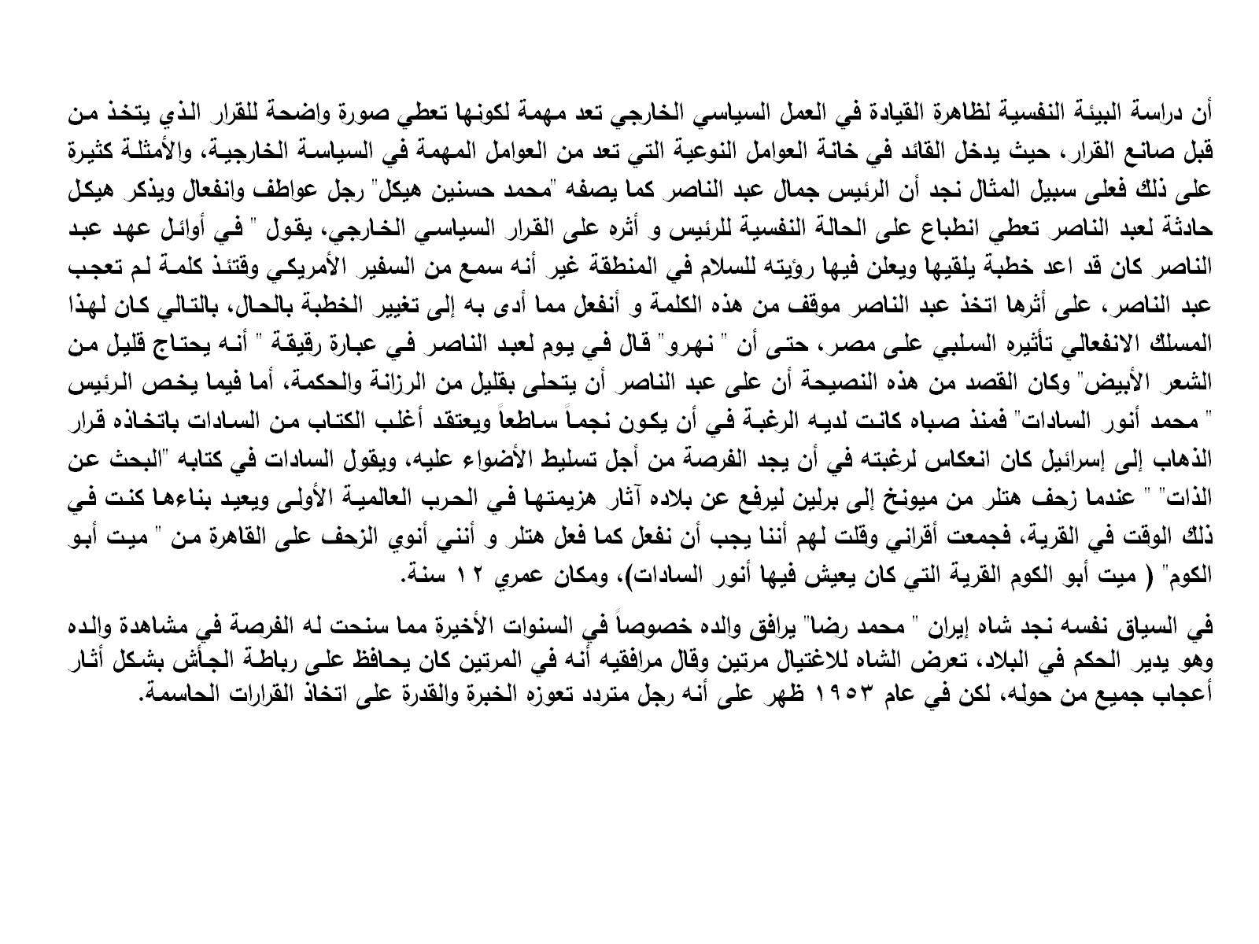

Slide 4
